Slide 1
Entry developer 이예진의
First
PROJECT
웹페이지 첫 제작

Slide 2
Table of contents
01
02
Project
introduction
Production pages
03
finish
프로젝트 간단 소개
제작페이지 소개
⦁ 메인화면
⦁ 회원가입
⦁ 중복확인
⦁ 회원정보수정
⦁ 게시판 리스트
⦁ 글쓰기 페이지
⦁ 뷰페이지
⦁ 댓글 영역(작성/수정/삭제)
⦁ 글 수정 페이지
⦁ 내 글/댓글 보기
⦁ (관리자) 회원관리
⦁ (관리자) 게시판관리
마무리 및 Q&A

Slide 3
01
intro
프로젝트 간단 소개

Slide 4

introduction of this project
dodo
⦁ 첫 홈페이지 제작으로 개발기초 및 개념정리에 집중하려고 노력했습니다
⦁ 평소 반려동물에 흥미가 많아 간단한 반려동물 커뮤니티를 제작 해 보았습니다
⦁ 제작기간은 개발 및 코딩 2주, 포트폴리오 제작 하루 소요되었습니다

Slide 5








project environment
[ FRONT-END ]
[ IDE TOOL & SERVER ]
[ BACK-END ]

Slide 6
02
Production pages
전체 페이지 구현기능 및 소개

Slide 7
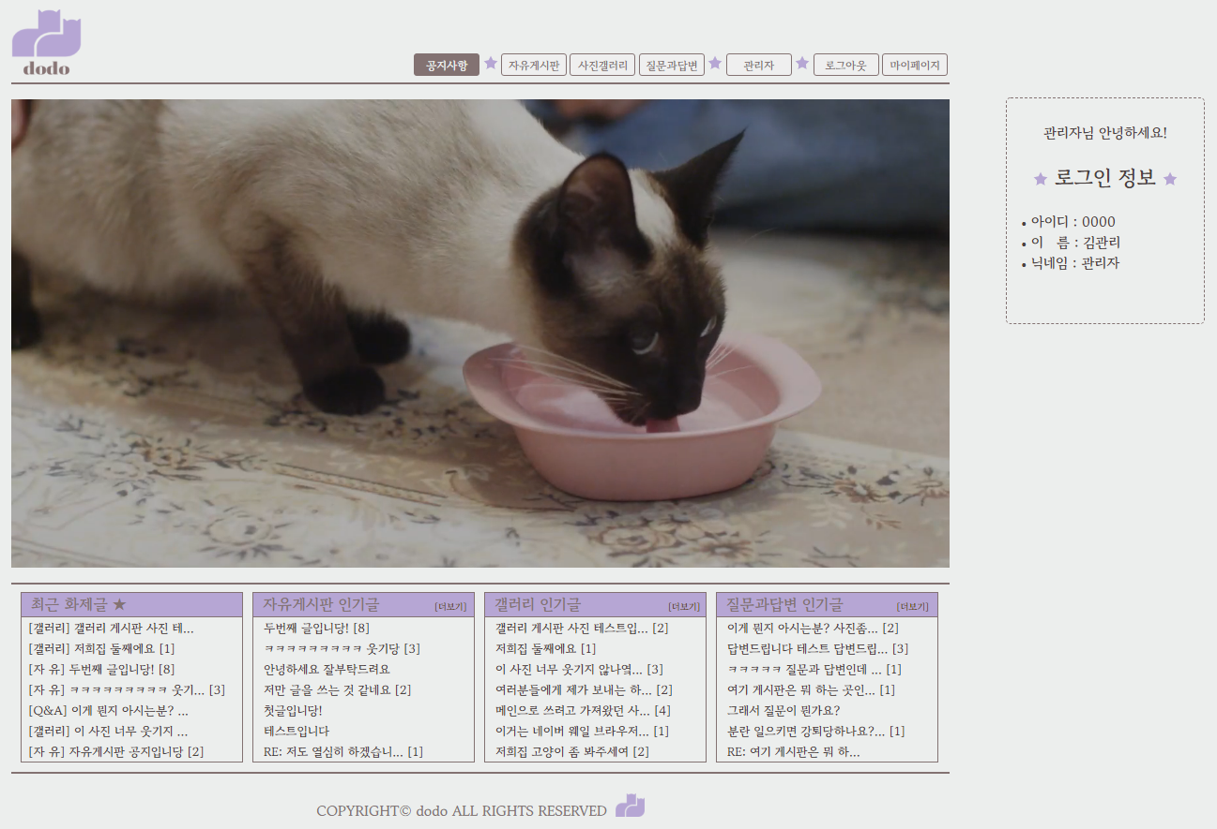
Main page
⦁ 상단 header 영역 로고 및 메뉴 버튼 구현
⦁ 메인 index 페이지 video roop재생
⦁ 전체 게시판에서 조회수 높은 글 일부 출력
⦁ 자유게시판/갤러리/Q&A 게시판 동일
⦁ 우측 현재 로그인 session정보 출력
⦁ 하단 footer 영역 copyright 출력

Slide 8
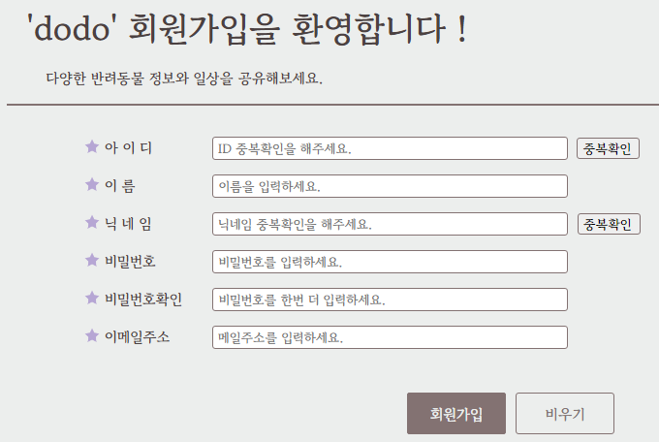
2. Sign-up page
⦁ input 영역 form태그 onsubmit 이용 유효성검사
⦁ 아이디와 닉네임 input readonly 사용
⦁ 아이디 중복확인, 닉네임 중복확인 구현
(마찬가지로 form태그 onsubmit 이용 유효성검사)

Slide 9
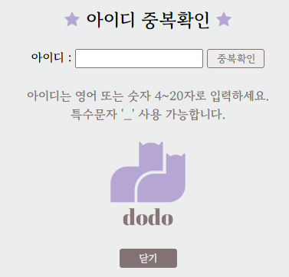
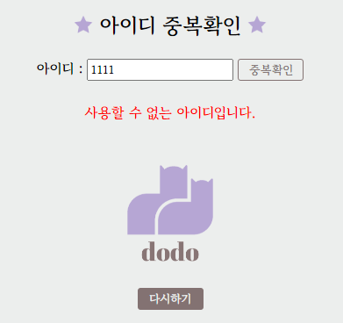
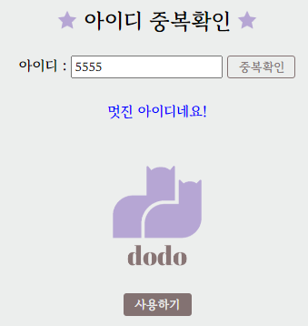
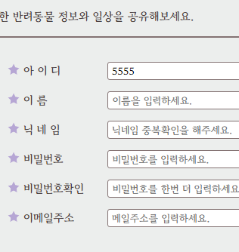
2-1. duplicate check
⦁ input 태그 입력양식 지정
⦁ 중복된 아이디가 있을경우, 없을경우 각각 메시지 출력
⦁ 사용 가능한 아이디일 경우 사용하기 클릭시 이전화면 ID 창에 값 전달

Slide 10

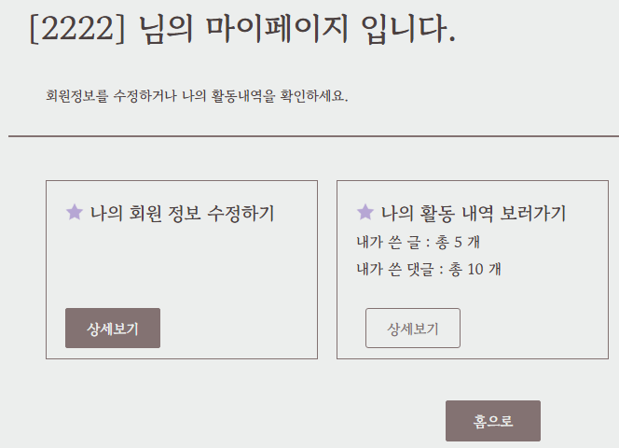
3. my page
⦁ 로그인 성공 시 헤더영역 버튼 변경
⦁ 회원정보수정 -> 정보수정 페이지
⦁ 활동내역 보기 -> 내가 쓴 글/ 댓글 확인 가능
⦁ 모든 게시판에서 내가 쓴 글/댓글 총 갯수 출력

Slide 11
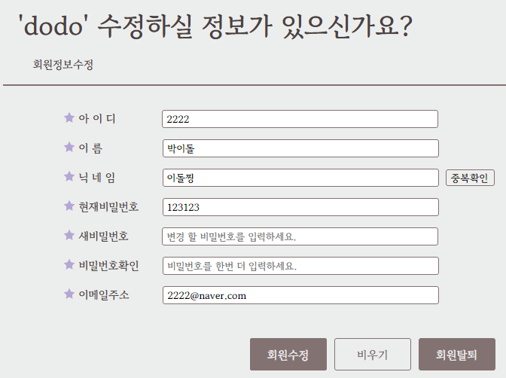
3-1. Member info modify
⦁ 마이페이지에서 수정하기 클릭시 이동
⦁ 아이디, 이름은 readonly
⦁ 닉네임은 변경시 중복확인 필수
⦁ 회원가입과 마찬가지로 유효성검사 진행
⦁ 회원 탈퇴 진행시 확인후 탈퇴 진행

Slide 12
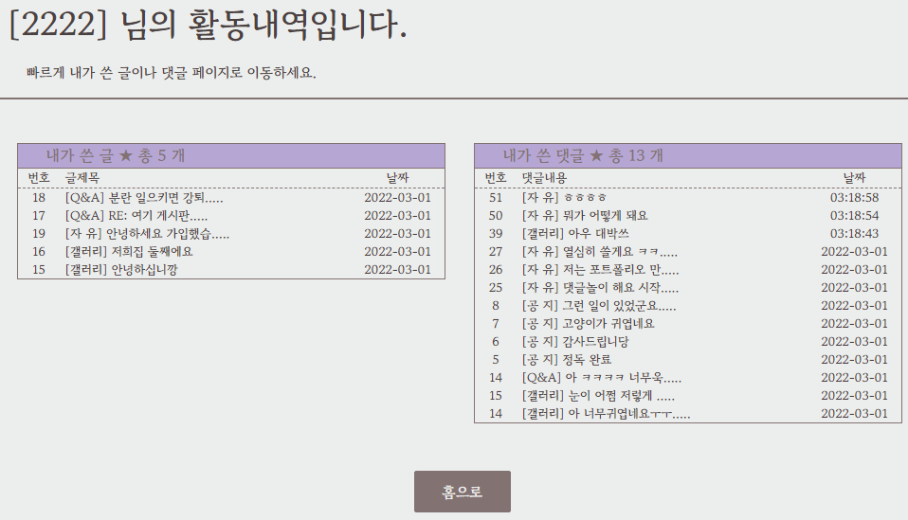
3-2. My writing page
⦁ 내가 쓴 전체글과 전체댓글 실시간 확인 가능
⦁ 게시판별 [ ] 말머리 사용
⦁ 글 제목 클릭 시 해당 글 view 페이지로 이동

Slide 13

4. Bulletin board system
⦁ 4개의 게시판 생성
⦁ 공지 : 통합 공지 게시판, 관리자만 이용 가능, 일반회원은 댓글쓰기만 가능
⦁ 자유게시판 : 모든 회원이 자유롭게 글쓰기 가능, 단 공지글은 관리자만 이용가능
⦁ 갤러리 : 모든 회원이 자유롭게 글쓰기 가능, 단 공지글은 관리자만 이용가능
리스트에 썸네일 출력
⦁ 질문과답변 : 모든 회원이 자유롭게 글쓰기 가능, 단 공지글은 관리자만 이용가능
비밀글 불가능, 질문과 답변을 쉽게 구분하기 위해 이미지 출력

Slide 14
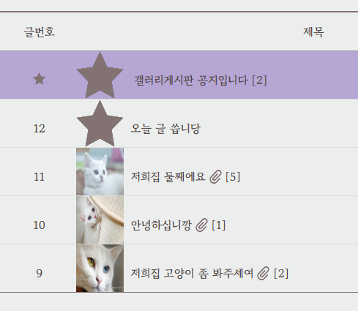
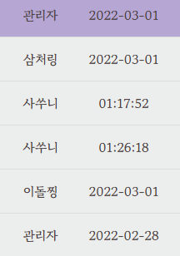
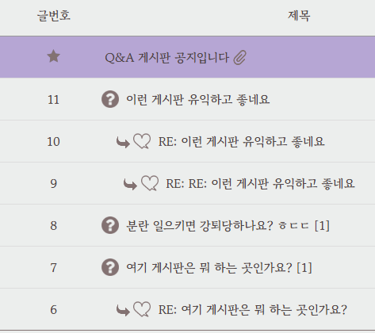
4-1. Bbs list page
⦁ 갤러리게시판과 질문답게시판 리스트 모습
⦁ 작성자는 닉네임이 출력되게끔 구현
⦁ 오늘쓴 글은 시간 출력, 지난글은 날짜 출력

Slide 15
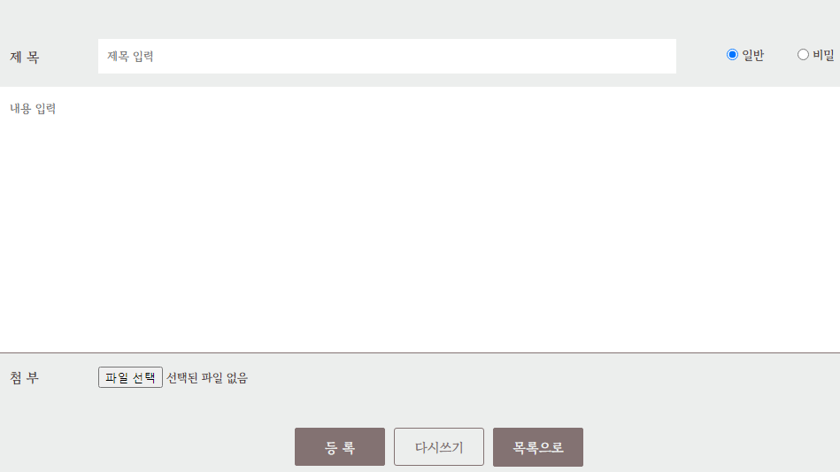
5. WRITE PAGE
⦁ 관리자의 경우 공지 옵션도 출력
⦁ 다시쓰기 클릭 시 모든 내용 비움

Slide 16
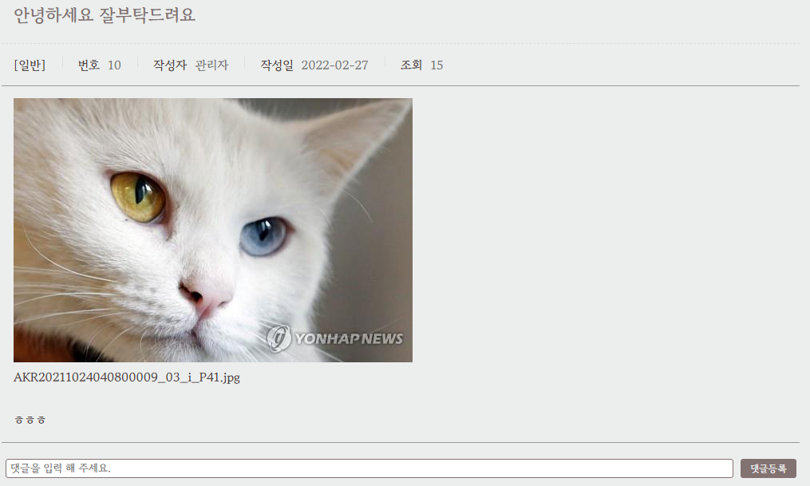
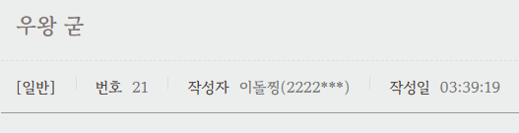
6. VIEW page
⦁ 작성자는 관리자의 경우 닉네임(관리자)만 출력
일반회원일 경우 닉네임(아이디4글자) 출력
⦁ 작성일도 list 페이지와 마찬가지로 오늘쓴글은
시간출력, 지난글은 날짜 출력
⦁ 글 영역 하단에 댓글 작성 영역과 댓글리스트 출력

Slide 17
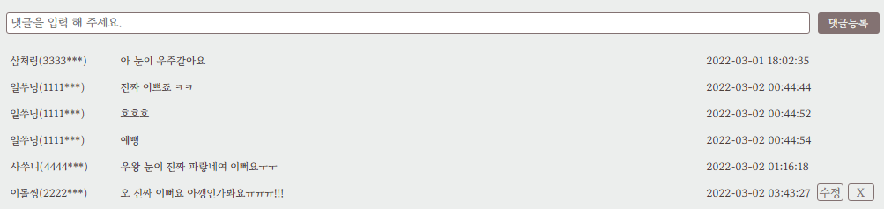
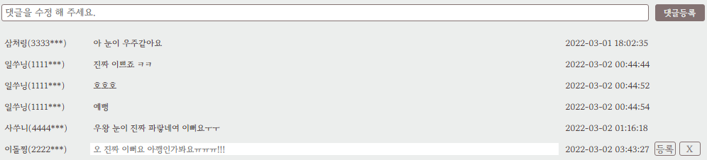
6-1. COMMENT AREA
⦁ 작성된 댓글리스트 최신순으로 정렬
⦁ 작성자는 list, view페이지와 마찬가지로
관리자는 닉네임(관리자)만 출력
일반회원 경우에 닉네임(아이디4글자) 출력
⦁ 본인 댓글일 경우 또는 관리자일 경우에만
수정, 삭제 버튼 출력
⦁ 수정버튼 클릭 시 해당 영역만 input 처리
원댓글은 placeholder 처리
⦁ 등록버튼 클릭시 댓글수정, 다시 view 페이지로

Slide 18
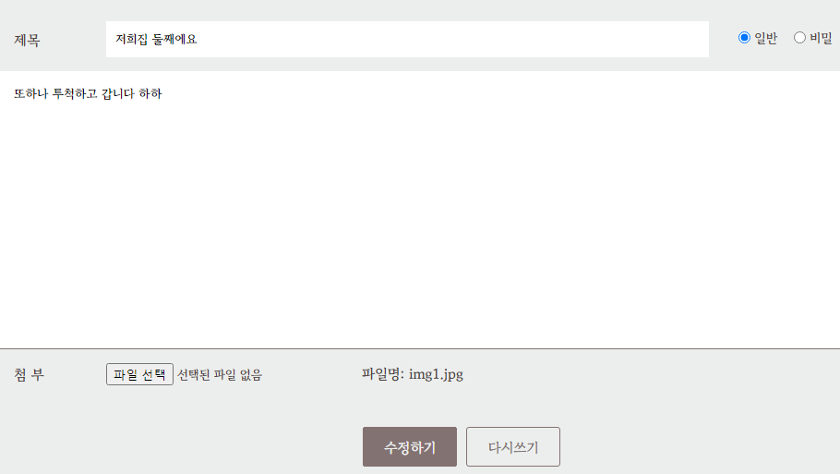
7. MODIFY page

Slide 19
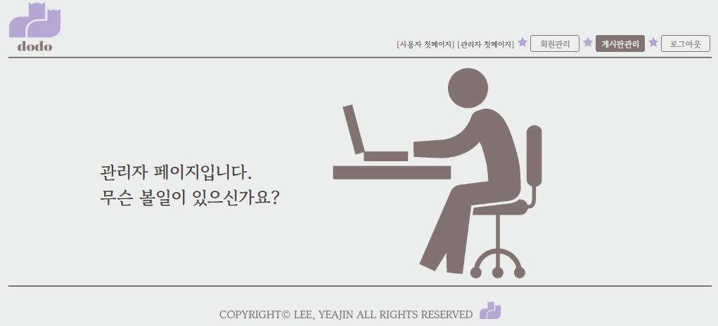
8. Admin main page
⦁ 관리자 로그인 시 header영역 버튼 추가
⦁ 관리자 버튼 클릭 시 admin페이지로 이동
⦁ 회원관리, 게시판 관리 페이지 구현

Slide 20
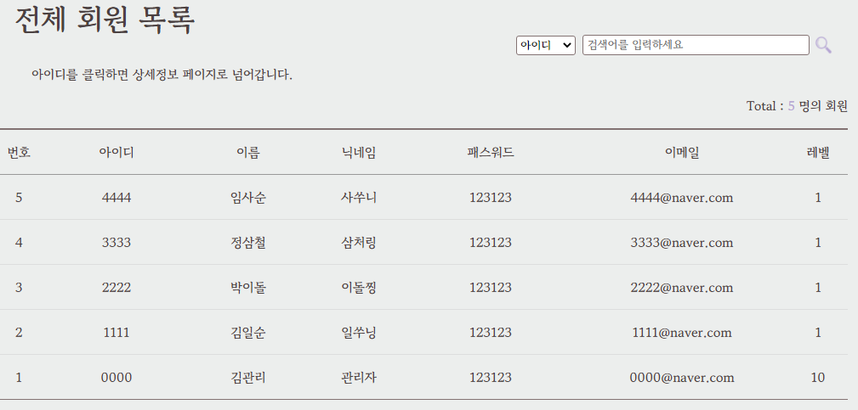
9. Admin member-list page
⦁ 회원관리 버튼 클릭 시 전체 회원 리스트 출력
⦁ 아이디 클릭 시 회원 수정페이지로 이동

Slide 21
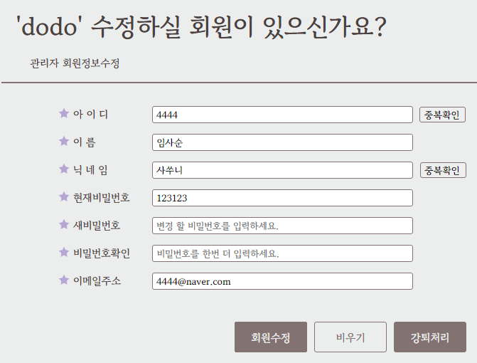
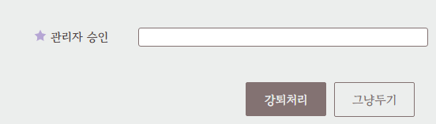
9-1. Member update page
⦁ 관리자 직권으로 현재 비밀번호 제외 모든 정보 수정 가능
⦁ 회원가입과 마찬가지로 아이디, 닉네임은 변경 시 중복확인 필요
⦁ 회원 탈퇴처리 가능
⦁ 회원 탈퇴처리 시 관리자 비밀번호 입력 요구
일치하면 탈퇴처리, 불일치하면 alert 처리

Slide 22
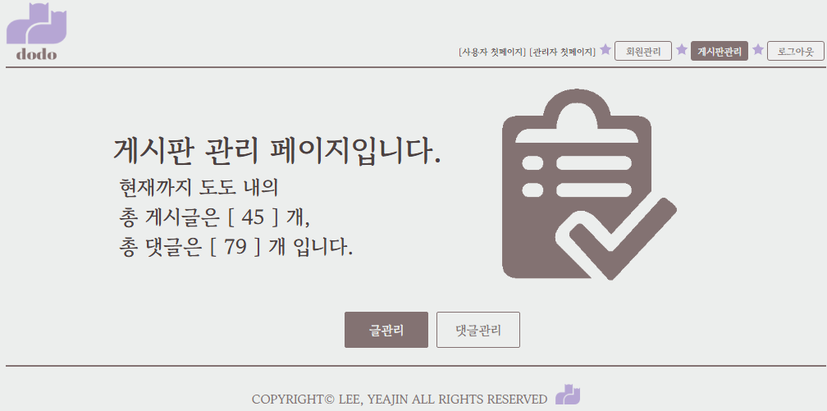
10. admin bbs page
⦁ 홈페이지 내 전체게시판에 등록된 글 수와 댓글 수 출력
⦁ 글관리, 댓글관리 버튼 클릭 시 해당 관리 페이지로 이동

Slide 23
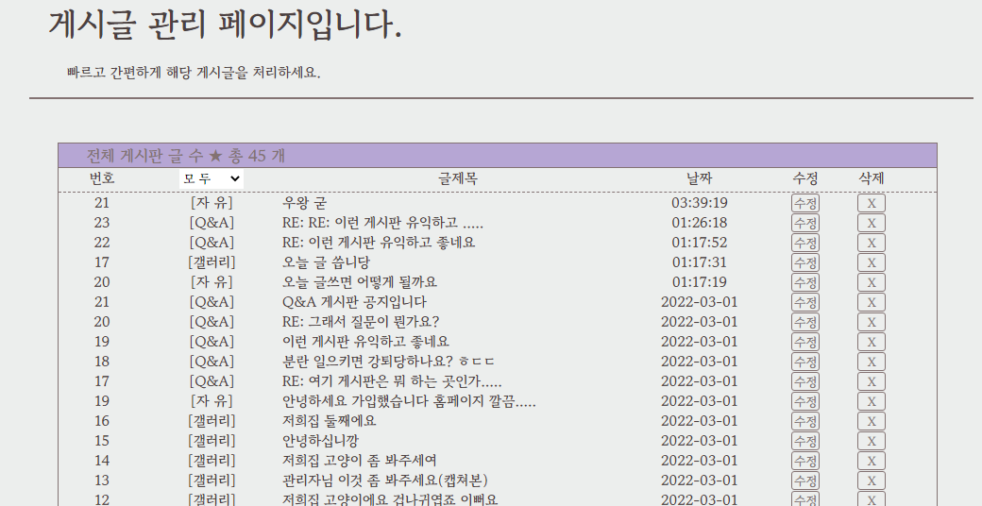
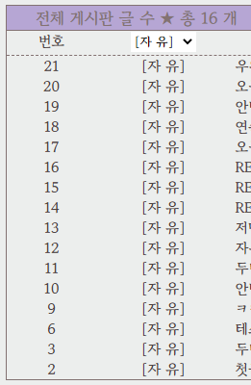
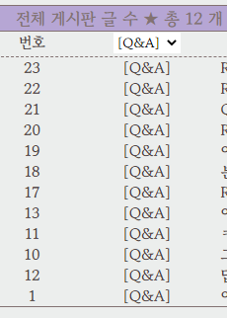
10-1. admin writing page
⦁ 홈페이지 내 전체게시판에 등록된 글 수 출력
⦁ 드롭다운 선택시 해당 게시판 글 만 중복없이 불러옴
⦁ 제목 클릭 시 해당 글의 뷰페이지로 이동
⦁ 수정버튼 클릭 시 modify 페이지로 이동, 삭제버튼 클릭시 바로 글 삭제

Slide 24
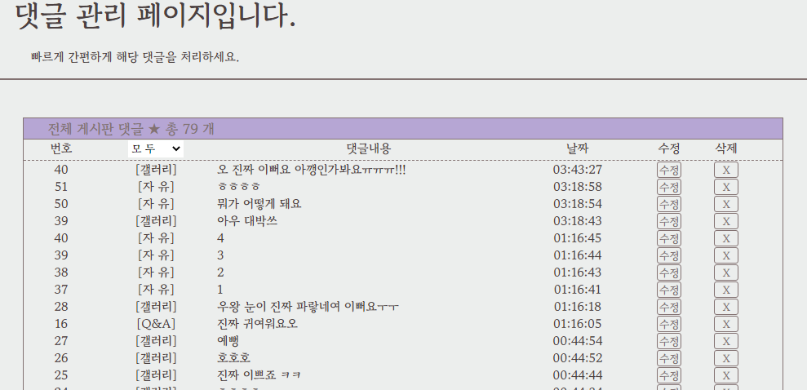
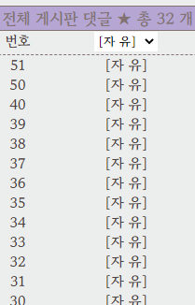
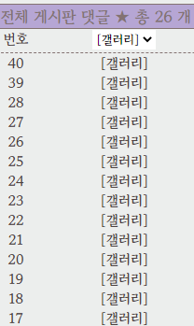
10-2. admin comment page
⦁ 홈페이지 내 전체게시판에 등록된 댓글 수 출력
⦁ 드롭다운 선택시 해당 게시판 댓글 만 중복없이 불러옴
⦁ 제목 클릭 시 해당 댓글의 뷰페이지로 이동
⦁ 수정버튼 클릭 시 view 페이지로 이동, 삭제버튼 클릭시 바로 댓글 삭제

Slide 25
03
finish
마무리를 지으며

Slide 26
Review and q&A
첫 프로젝트라 너무도 긴장되고 잘 할 수 있을까 생각이 많았습니다.
하지만 진행하다 보니 어느새 익숙해지는 부분도 많이 생기고,
바로바로 웹에서 구현이 되는 과정을 보니 신기하고 재밌기도 했습니다.
아이디어를 직접 내서 구글링을 해가며 끝내 그것을 구현해낸 순간은 정말 짜릿했습니다.
최대한 생각 해 놓았던 많은 기능을 넣고 싶었지만 시간이 부족했고
초보라 사용할 수 있는 툴이나 언어에 한계가 있다보니
마음껏 그러지 못해 아쉬운점이 많았습니다.
그래도 마무리를 지었다는 것에 뿌듯한 과정이었습니다.
봐주셔서 감사합니다!

Slide 27
thanks
감 사 합 니 다 !

